Slide 1
Встреча родительского клуба 8 апреля 2024 года 1 класс Кондратьева М.Н.

Slide 3
Майские праздники
Не учимся:
С 28 апреля по 1 мая
С 9 по 12 мая

Slide 4
Первый год обучения в школе является не только одним из самых сложных этапов в жизни ребенка, но и своеобразным испытательным сроком для родителей, именно в этот период требуется Ваше максимальное участие в жизни ребенка.
В 1-ом классе закладывается основа отношения ребенка к школе и обучению.

Slide 6
Уроки литературного чтения
применяли плавное слоговое чтение и чтение целыми словами со скоростью, соответствующей индивидуальному темпу ребёнка;
старались осознанно читать слова, словосочетания, предложения и короткие тексты;

Slide 7
Уроки литературного чтения
читали с интонациями и паузами в соответствии со знаками препинания;
работали над развитием осознанности и выразительности чтения на материале небольших текстов и стихотворений;
знакомились с орфографическим чтением (проговаривание) как средство самоконтроля при письме под диктовку и при списывании.

Slide 8
Уроки литературного чтения. На сегодняшний день дети должны:
Читать целыми словами с элементами слогового чтения трудных слов. Использовать орфоэпическое и орфографическое чтение.
Понимать содержание прочитанного произведения.
Читать выразительно стихотворения и небольшие тексты.

Slide 9
Совершенно необходимо, чтобы в режим дня было включено ежедневное чтение книг. Желательно в одно и то же время.
Хорошо читающий ученик быстрее развивается, быстрее овладевает навыками грамотного письма, легче справляется с решением задач.
Хорошо, если вы будете просить пересказать, что прочитал ребенок (рассказ, сказку).
При этом взрослые смогут поправить речевые ошибки, неправильно произнесенные слова.
Таким образом, дети будут учиться выражать свои мысли.

Slide 10
Анализ техники чтения
Темп чтения (количество слов в минуту) ( не менее 25 слов в минуту)
Правильность (наличие ошибок).
Выразительность. Большинство детей соблюдают паузы, отделяющие предложения.
Осознанность прочитанного текста(ответы на вопросы по содержанию текста).
Количество прочитанных слов не является определяющим.
Оценивание в 1 классе: «справился», «не справился».
Не все дети справились с техникой чтения.

Slide 11
Скорость чтения – осознанное, правильное чтение целыми словами. Слова сложной слоговой структуры прочитываются по слогам.
От 41 слова – с заданием справился
40-31 слов –справился хорошо
30-25 слов – справился удовлетворительно
24 слова и меньше– не справился
Чтение дома:
Безошибочность и выразительность чтения
Домой задается учить стих, пересказывать текст, выразительное чтение ко всем видам задания.
Домашнее чтение должно отличаться в лучшую сторону от чтения нового текста в классе.

Slide 12
Результаты проверки техники чтения:
Выполняли работу 20 человек
Больше 75 слов в мин: 5 чел; Быстров И. (114), Глебов Ф.(114), Алешко В.(114), Табачишин Н. ( 83). Курдюкова П. (92)
61-74 слов в мин: 4чел; Богданов А. (70), Котляров А. (67), Овчинский И. (62), Колесников Ф. (71), Король А. (73),
60-41 слов в мин: 6чел;
40-25 слов в мин: 2чел;
24 и меньше слов в мин: 2чел;
Отсутствовали: Левина А, Чернышёва В, Баширов Р, Колемасов А.

Slide 13
Упражнения для техники чтения
Чтение слоговых таблиц;
чтение столбиков слов;
чтение вслух;
чтение жужжащее;
«прыжки» (чтение через слово);
чтение в темпе скороговорки;
«Прятки» (нахождение слова с определённым признаком);
Самозамеры скорости. Читать текст несколько раз по 1 минуте и замерять, на сколько слов прибавится после каждого прочтения.

Slide 14
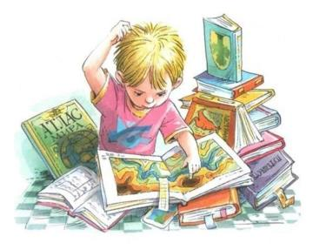
Упражнения для техники чтения
Чтение слоговых таблиц;
чтение столбиков слов;
чтение вслух;
чтение жужжащее;
«прыжки» (чтение через слово);
чтение в темпе скороговорки;
«Прятки» (нахождение слова с определённым признаком);
Самозамеры скорости. Читать текст несколько раз по 1 минуте и замерять, на сколько слов прибавится после каждого прочтения.

Slide 15
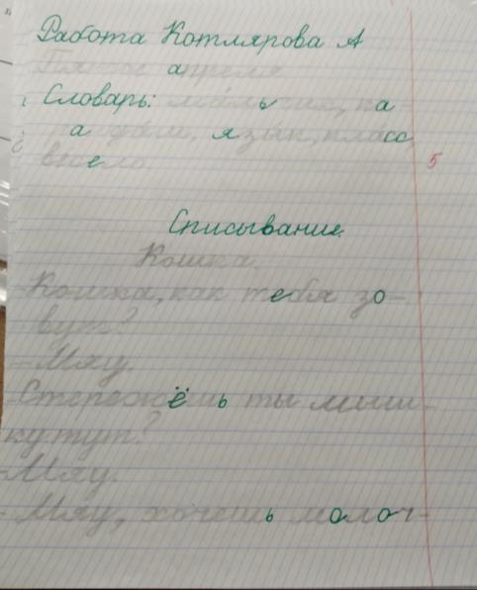

Slide 16
Провели проверочную работу по русскому языку «контрольное списывание»
Писали работу 14 чел.
Не писали : Барулина, Баширов, Богданов, Воронин, Колемасов, Курдюкова, Левина, Чернышёва.
справились на отлично: Шайхутдинов, Котляров, Глебов;
хорошо: 5 человека;
надо тренироваться: 8 чел;

Slide 17
Провели словарный диктант. 5 слов.
Писали работу 14 чел.
Не писали : Барулина, Баширов, Богданов, Воронин, Колемасов, Курдюкова, Левина, Чернышёва.
справились на отлично: Быстров, Колесников, Котляров, Михайлова,
хорошо 8 человек (быть внимательными)
надо лучше учить: 3 чел;

Slide 18
Провели:
Экспресс – диагностика письменной речи младших школьников
Диагностический тест
«Звуки, буквы, слоги, предложения»

Slide 19
Уроки математики
Состав числа
Таблица на сложение и вычитание
Компоненты сложения и вычитания
Решение уравнений
Решение задач ( простых и составных) на нахождения суммы, неизвестного слагаемого, разности.
Единицы измерения и единицы счёта

Slide 20
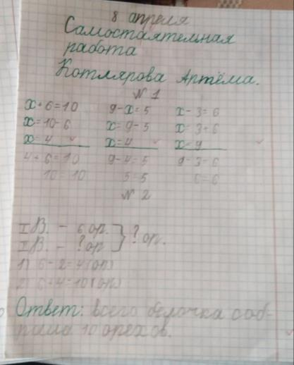

Slide 21
Провели самостоятельную работу по математике
Писали работу 19 человек.
отлично: Глебов, Котляров, Середа, Табачишин
хорошо: Алешко, Гавриличева, Колемасов, Колесников, Овчинский.
Не справились: 4 человека
Остальные: смотрим индивидуально. От удовлетворительно до хорошо: 6 человек
Не писали: Баширов, Быстров, Воронин, Левина, Чернышева.
;

Slide 22
«Методические рекомендации по оформлению письменных работ учащихся школы первой ступени»
Воспитание культуры оформления письменных работ и формирование соответствующего навыка являются необходимыми, так как:
являются частью воспитания внутренней культуры учащихся;
воспитывают уважение учащихся к тем, кто смотрит и проверяет их работы;
формируют навык самоконтроля, так как у учащихся, благодаря более аккуратному оформлению работ, систематически возникает потребность более внимательно проверять и перепроверять свою работу;
организуют учащихся для более внимательного выполнения работы.

Slide 23
Уроки окружающего мира
Домашние задания играют огромную роль в развитии самостоятельных учебных умений школьника. Системная работа учит выполнять работу качественно и в срок.
Устные предметы требуют от учеников определенной подготовки. Чтобы хорошо владеть этим предметом, подготовка к ним должна быть долгой и усердной.
Правила подготовки устных предметов.
1. Вспомни, рассказанное учителем на уроке.
2. Читай текст целиком. Попутно, где надо, пользуйся рисунками, схемами, чертежами, картами, словарями.
3. Читай внимательно и старайся запомнить основное.
4. Для лучшего запоминания записывай в черновике даты, названия, имена.
5. Закрой книгу и мысленно представь части прочитанного. Перескажи прочитанное.
6. Читай второй раз, обращая внимание на те места, которые забываются.
7. Расскажи прочитанное про себя и вслух.

Slide 24
Проектная деятельность

Slide 25
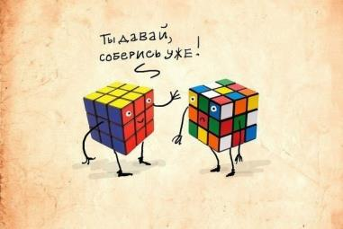
Поведение и прилежание

Slide 26
Что нас ждёт в 4 четверти

Slide 27
Игра-размышление «Закончи предложение»

Slide 28
Что должно быть в рюкзаке

Slide 29
Читательский дневник

Slide 30
Решение собрания
По вопросам адаптации – индивидуальные и групповые занятия с психологом
По вопросам обучения и воспитания – индивидуальные консультации с учителем по пятницам в 12.30
Соблюдать рекомендации учителя по режиму дня, контролю за усвоением учебного материала, приучению к самостоятельности.

Slide 31
Две вещи вы можете подарить своему ребенку на всю жизнь: одна -корни, другая – крылья!

